Slide 1
Los animales y las plantas
Todas las imágenes en esta presentación se incluyen con fines meramente didácticos, sin intenciones de lucro.

Slide 2
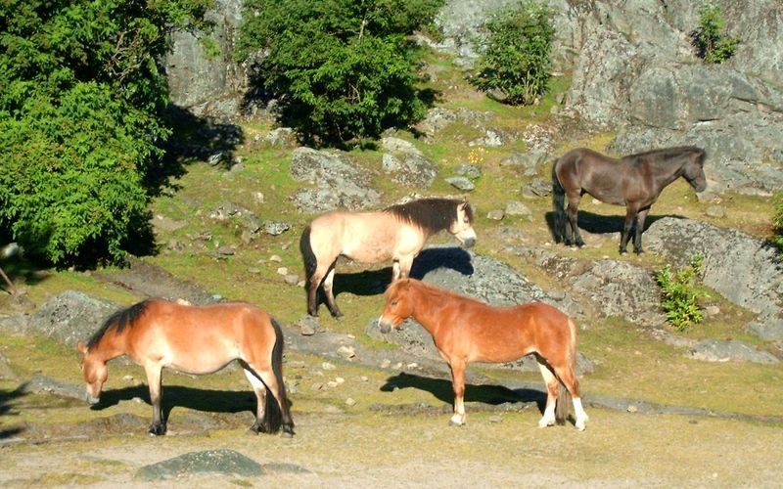
Los animales y las plantas que veo
Describe la imagen, tomando
en cuenta el frío, el calor, la abundancia o la escasez de agua, así como las características
de los lugares donde viven plantas y animales silvestres.
Escribe aquí el nombre del animal o planta que observas en la imagen.

Slide 3
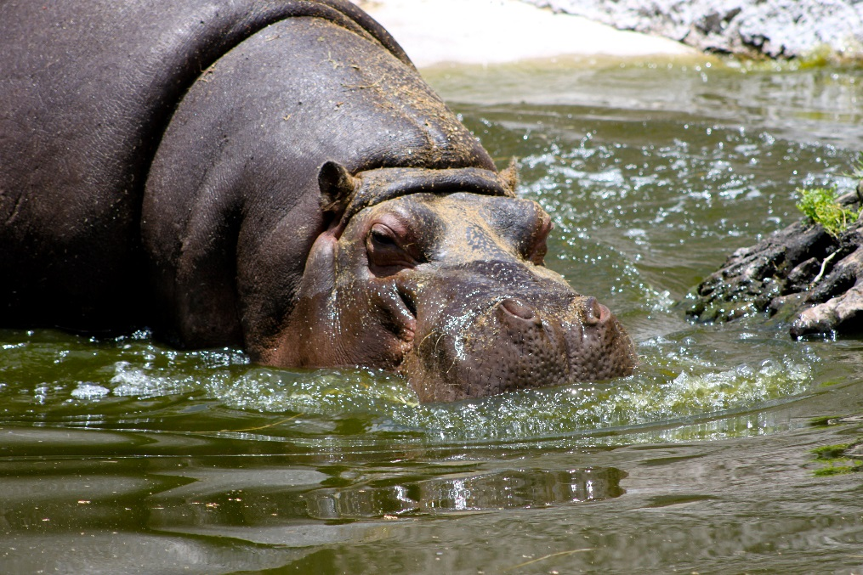
Los animales y las plantas que veo
Describe la imagen
Escribe aquí el nombre

Slide 4
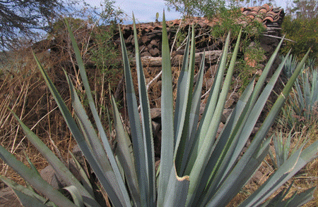
Los animales y las plantas que veo
Describe la imagen
Escribe aquí el nombre

Slide 5
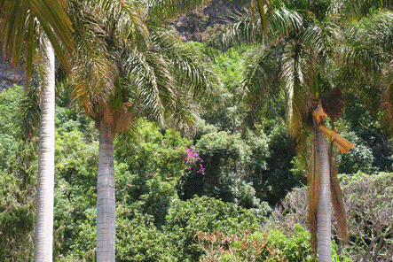
Los animales y las plantas que veo
Describe la imagen
Escribe aquí el nombre

